Slide 1
MEIO INTERNO
ORGANISMOS VIVOS PRESERVAM UM MEIO INTERNO DISTINTO, APESAR DAS ALTERAÇÕES NO MEIO EXTERNO

Slide 2
HOMEOSTASE
Manutenção de “um meio interno relativamente constante”. (Cannon, 1929)
Processo dinâmico - Estado de equilíbrio razoavelmente estável entre as variáveis fisiológicas.
Habilidade de manutenção do meio interno constante – todos os órgãos e tecidos contribuem.

Slide 3
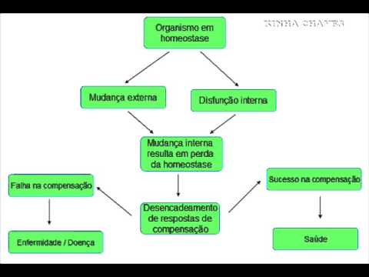

Slide 4
Participação do fluido extracelular na HOMEOSTASE
Variáveis fisiológicas - pressão, volume, osmolaridade, pH, concentrações iônicas e de outros componentes- dentro de faixas estreitas de variação para permitir que as células sobrevivam em condições normais de funcionamento.

Slide 5
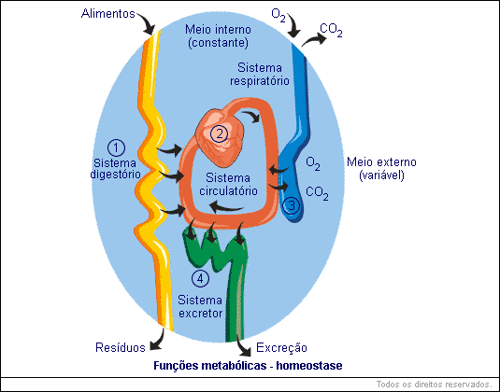

Slide 6
HOMEOSTASE
processo contínuo
monitoramento de múltiplos parâmetros
coordenação de respostas adequadas para minimizar o distúrbio
respostas e controle localizados ou sistêmicos
três componentes: um estímulo, uma célula ou tecido que avaliam o estímulo e iniciam a resposta, e as células ou tecidos que efetuam a resposta.

Slide 7
OS 4 POSTULADOS DE CANNON

Slide 8
1- O sistema nervoso tem um papel na preservação da “aptidão” do meio interno.
O sistema nervoso atua na preservação do “ajuste” ao ambiente interno
Manutenção de condições compatíveis com o funcionamento normal.
O SN coordena e integra o volume sanguíneo, a osmolaridade, a pressão sanguínea e a temperatura do corpo, entre outros parâmetros.

Slide 9
2- Alguns sistemas do corpo estão sob controle tônico (tonos, estender).

Slide 10
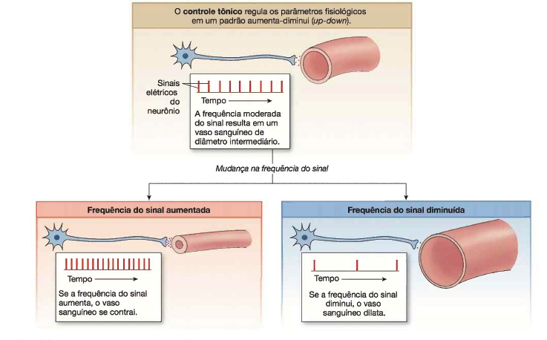

Slide 11
Nível tônico de atividade
Exemplo: controle da PA por regulação nervosa do diâmetro de certos vasos sanguíneos PELO SISTEMA BARORRECEPTOR

Slide 12
BARORRECEPTORES
Receptores nervosos localizados nas paredes da região da bifurcação das artérias carótidas e no arco da aorta
Estimulados pelo estiramento da parede arterial

Slide 13
↑PA
impulsos nervosos → tronco cerebral → inibição do centro vasomotor → ↓ do número de impulsos transmitidos pelo SNS para o coração e vasos sanguíneos → ↓ do bombeamento do coração e dilatação dos vasos sanguíneos periféricos → aumento do fluxo sanguíneo pelos vasos → ↓ PA

Slide 14
↓PA
↓ do estímulo de estiramento s dos receptores →tronco cerebral → estímulo do centro vasomotor → vasoconstrição dos vasos sanguíneos periféricos e ↑ bombeamento do coração e dilatação → ↑ PA

Slide 15
3- Alguns sistemas corporais estão sob controle antagonista.
A insulina diminui a concentração da glicose no sangue enquanto que o glucagon aumenta a concentração da glicose no sangue
sinais químicos a partir de um neurônio simpático aumentam o batimento cardíaco, enquanto que sinais químicos do neurônio parassimpático diminuem o batimento cardíaco
Casa com manutenção da temperatura realizada por aquecedor e ar condicionado

Slide 16
4- Um sinal químico pode ter efeitos diferentes.
Os agentes homeostáticos antagonistas em uma região do corpo podem ser cooperativos em outra.
A adrenalina contrai ou dilata os vasos sanguíneos caso o vaso contenha receptores adrenérgicos alfa ou beta.

Slide 17
Controle local
uma célula ou tecido percebe uma variação nas imediações vizinhas e responde por sinalização parácrina e/ou autócrina
resposta restrita à região onde a variação ocorreu
↓concentração de oxigênio em um tecido - as células dos capilares da região percebem a situação e respondem secretando uma substância parácrina (o dióxido de carbono e ácido lático) que provoca o relaxamento da musculatura da parede dos vasos sanguíneos, dilatando os mesmos e permitindo o ingresso de mais sangue e oxigênio na área.

Slide 18
Controle reflexo
o controle da reação se dá fora do órgão que efetua a resposta
via de longa distância que utiliza o sistema nervoso e/ou o sistema endócrino para receber estímulos, integrar a informação e reagir
Vias reflexas: circuitos de resposta e circuitos de retroalimentação
Componentes do circuito de resposta: um sinal de estímulo, integração do sinal e um sinal de resposta

Slide 19
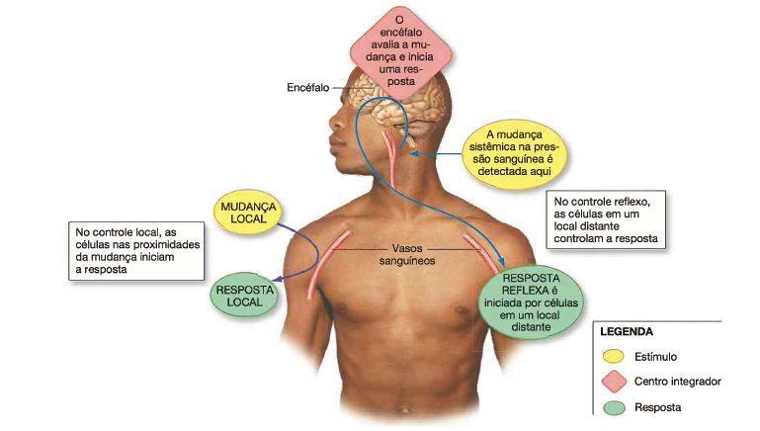

Slide 20
Estímulo
↓ receptor
↓ via aferente
↓ centro de integração
↓ via eferente
↓ efetor
↓ resposta

Slide 21
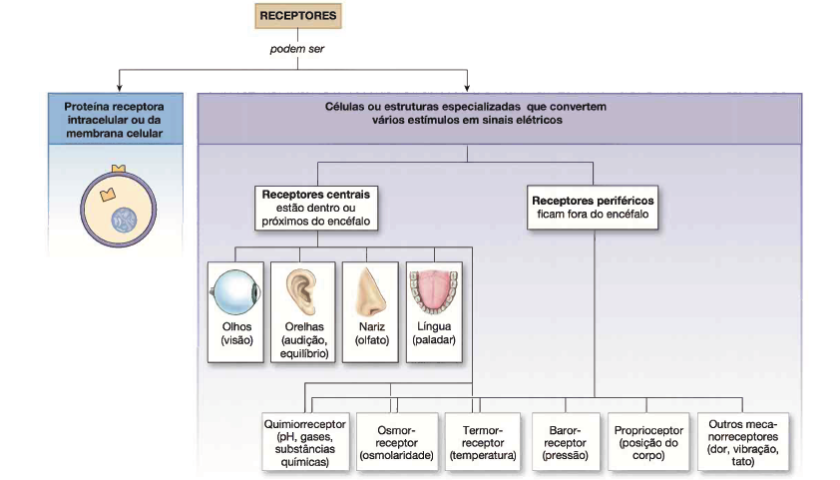

Slide 22
VIA REFLEXA HOMEOSTÁTICA
Estímulo - distúrbio ou variação que desencadeia a ação da via ( variação da temperatura, no conteúdo do oxigênio, na pressão sanguínea, ou qualquer um de diversos parâmetros)
Sensor ou receptor - percebe o estímulo e está continuamente monitorando o seu ambiente. Quando alertado sobre uma variação, o receptor envia um sinal
Sinal - ou via aferente (que chega) de ligação

Slide 23
VIA REFLEXA HOMEOSTÁTICA
Centro de integração - centro de controle que avalia o sinal recebido, compara-o com um padrão e determina uma resposta
Sinal - ou via eferente (que sai) de ligação
Efetor - célula ou tecido que age
Resposta – ação apropriada para retornar a situação aos limites de normalidade

Slide 24
COMPARAÇÃO COM UM AQUÁRIO
Reflexo biológico equivalente
Receptor
Via aferente
Centro de integração
Via eferente
Efetor
Componente
Termômetro
Fio de comunicação
Caixa de controle
Fio de comunicação
Aquecedor

Slide 25
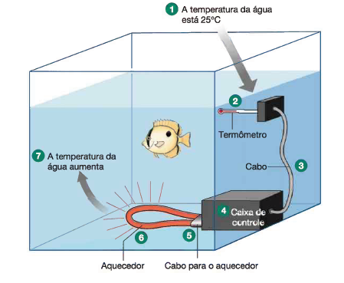

Slide 26
